Slide 1
اهلا و شهلا -WELCOME

Slide 2
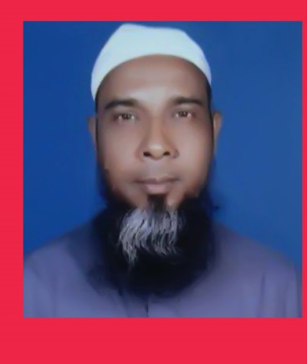
পরিচিতি
মোহাম্মদ আনোয়ারুল ইসলাম
সহকারী অধ্যাপক
বালিয়াডাঙ্গা দারুস সুন্নাত ফাজিল মাদরাসা
ডাকঘর- বালিয়াডাঙ্গা
উপজেলা- চাঁপাইনবাবগঞ্জ সদর
জেলা- চাঁপাইনবাবগঞ্জ
মোবাল নং-০১৭২৬-৪৩৪৬৩৪

Slide 3
পাঠ পরিচিত - LESSON INTRODUCTION مقدمة الدرس -
যোগাযোগ আরবি
নবম ও দশম শ্রেনি
চতুর্থ ইউনিট
প্রথম পাঠ
বাংলাদেশে ইসলামের পাঠ
তারিখ-২৯/৫/২০২০
اللغة العربيةالاتصالية
للصف التاسع و العاشر من الداخل
الوحدة الرابعة
الدرس الاول
دعوة الاسلام في بنغلاديش
دعوة الاسلام في بنغلاديش

Slide 4
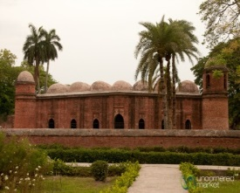
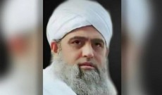
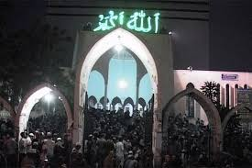
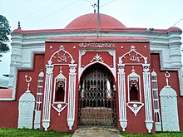
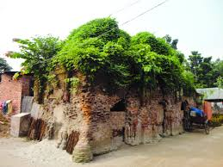
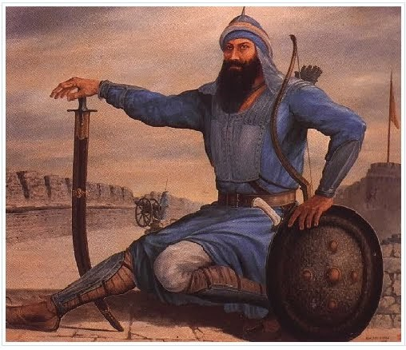
Pre knowledge verification-التحقيق قبل المعرفة
Born 1389 - died October 25 , 1459
شاه جلال اليماني
مسجد محمد بخ١٢٠١تيار الخلجي -
مسجد البيت المكرم داكا

Slide 5
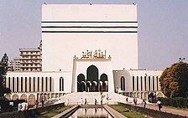
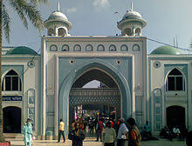
العروض الدرس TEXT PRESENT
دعوة الاسلام في بنغلاديش
عدد السكان في بنغلاديش حوالي مائة و ستون مليونا نسمة- عدد سكان المسلمين في بنغلاديش حوالي مائة وخمسة وثلاثين مليونا – فنسبة المسلمين ٨٥٪ بالنسبة الي عددالسكان كلهم-
و قد وصل الاسلام الي البنغال بعد البعثة النبوية بحوالي قرن و نصف قرن – و كان تجار العرب قد نقلوا التعاليم الاسلامية الي المناطق الساحلية لها – و انتشر الاسلام في بنغلاديش
بالاولياء الكاملين والمرشدين كشاه جلال اليماني و الشيخ خان جهان علي (رح) و غيرهما من الدعاة
ثم استمرت عملية الدعوة و قد قام بالدعوة في القرن الماضي الشيخ كرامات علي جونفوري و الشيخ نثار الدين احمد و غير هما- يوجد في بنغلاديش ثلاث مائة الف مسجد تقريبا حتي اشتهرت مدينة داكا منذعهد قديم بمدينة المساجد-

Slide 6
معاني المفردات
معناها
ইংরেজী
বাংলা
الكلمة
قرنُ
Century
শতাব্দী
Subcontinent
উপমহাদেশ
شبهُ القارَّةِ
International Communication
আন্তর্জাতিক
যোগাযোগ
الاتصالُ الدوليُّ
الدياناتُ
Religions
ধর্মসমূহ

Slide 7
مقدمة لدروس اليوم Introduction to todays Lessons
*اجب باللغة العربية-* ؟
كم عدد سكان المسلمين في بنغلاديش؟ و ما هي نسبتهم بالمائة فيها؟
*متي وصل الاسلام في بنغلاديش؟
*من الذين نقلوا الاسلام الي بنغلاديش٬ و كيف؟~
*اذكر بعض المساجد المشهورة في بنغلاديش؟
বাংলাদেশে কত জন মুসলমান ? এবং শতাংশ কত?
বাংলাদেশে কখন ইসলাম পৌছেঁছে?
বাংলাদেশে কারা ইসলাম নিয়ে এসেছেন এবং কি ভাবে?
বাংলাদেশের প্রসিদ্ধ মসজিদ গুলি উল্লেখ কর

Slide 8
بيان الدرس اليوم
اكتب اسم الرجل الذي انشئت دولة اسلامية في سنة م١٢٠١
اكتب باللغة العربية اسم المسجد الوطني و اين؟
من بني المسجد ؟

Slide 9
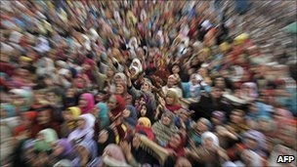
الدين في بنغلاديش الإسلام 86.6% والهندوسية 12.1% والبوذية 0.6% والمسيحية 0.4% وآخرين 0.3%
Religious | Population % 1985 | Population % 1990 | Population % 2016
Muslim | ৮৬% | 69% | ৮৮%
Hindu | 13.2% | 10.0% | 10%
Christian | 0.3% | 0.4% | 1%
Buddhist | 0.3% | 0.5% | 1%
Others | 0.2% | 0.1% | 1%

Slide 10
Learning results نتائج التعلم -
পাঠ শেষে শিক্ষার্থীরা : الطلاب في نهاية الدرس :-
(ক) বাংলাদেশের জন সংখ্যা কত ও মুসলমান জনসংখ্যার হার কত বলতে পারবে ; ما هو عدد سكان بنجلاديش وما هو عدد السكان المسلمين؟
(খ) এ দেশে সর্ব প্রথম কে ইসলাম নিয়ে এসেছিলেন ও কত সালে তা বলতে পারবে ; من كان أول من أدخل الإسلام إلى هذا البلد وفي أي سنة؟
(গ) বাংলাদেশের জাতীয় মসজিদের নাম কি বলতে পারবে; ما اسم المسجد الوطني في بنجلاديش؟
(ঘ) বাংলাদেশের প্রতিষ্ঠাতার নাম বলতে পারবেيمكن تسمية مؤسس بنغلاديش

Slide 11
- Singal Workالعمل الفردي
ركب الجملة الاتية:- انتثرالاسلام في بنغلاديش بالاولياء الكاملين والمرشدين-

Slide 12
পাঠ মূল্যায়নتقييم الدرس
١- عدد السكان في بنغلاديش ؟
ا
١ حوالي مائة و سبعون مليونا نسمة
الجواب
٢ حوالي مائة ؤستون مليونا نسمة
ب
٣ حوالي مائة اربعون مليونا نسمة
ج

Slide 13
انتشر الاسلام في بنغلاديش :
الجواب:
١
٢
٣
٤

Slide 14
ان بنغلاديش الان هي اكبر الدول الاسلامية الثانية في العالم بعد :
اجواب:
١
ايراق- مدينة – اندونيسية- مكة -
٢
٣
٤

Slide 15
الواجب المنزلي HOME WORK
اذكر مفرد من الجمع:
المفرد | الجمع
 | السكان
 | التجار
 | المساجد
 | الاولياء
 | الدعاة
 | المناطق
 | المدارس

Slide 16
ধন্যবাদ

